Slide 1







СПРАВУВАЊЕ СО ГРЕШКИ ВО PYTHON

Slide 2


Slide 3




Slide 4
Што се грешки?
ЦЕЛ
Како да ги пронајдеме?
Како да ги поправиме?

Slide 5


At the source of every error which is blamed on the computer, you will find at least two human errors, one of which is the error of blaming it on the computer.
- Tom Gilb

Slide 6
Типови на грешки
Синтаксички
грешки
Логички
грешки
Грешки при
извршување на
програмата

Slide 7


Справување со грешки

Slide 8
Справување со синтаксички грешки

Slide 9
Содржина на извештајот за синтаксичката грешка:
Во кој фајл е грешката
Во кој ред е грешката
Карета (^) на линијата каде што има проблем во кодот
Порака за грешката којашто може да има информации за како да го решиме проблемот

Slide 10
Најчесто појавувани синтаксички грешки
Погрешно користење на операторот за доделување (=)
Погрешно користење, погрешно спелување или недостаток на клучен збор
Надостаток на загради, наводници, две точки
Грешна синтакса кај речник (dictionary)
Погрешно подредување (празнен простор)
Дефинирање и повикување на функции
Различни верзии на Python

Slide 11
Справување со логички грешки

Slide 12
Најчесто појавувани логички грешки
Погрешно користење на логички оператори - <5 наместо <=5
Грешка во булов израз
Создавање на бесконечни циклуси
Ненамерно користење на исто име на променлива во различни делови од програмата за различни цели
Користење на погрешна променлива
Делење на цели броеви наместо на децимални или обратно

Slide 13
Справување со грешки при извршување на програмата

Slide 14

try
except
Искулочоци
else
finally

Slide 15

try
except
блок за сомнителниот код
Искулочоци
else
finally

Slide 16
try
except
блок за справување со грешка (доколку се појави)
блок за сомнителниот код
Искулочоци
else
finally

Slide 17
try
except
блок за справување со грешка (доколку се појави)
блок за сомнителниот код
Искулочоци
блок за кодот што треба да се изврши доколку нема грешка
else
finally

Slide 18
try
except
блок за справување со грешка (доколку се појави)
блок за сомнителниот код
Исклучоци
блок за код којшто мора да се изврши без разлика дали има исклучок или не
блок за кодот што треба да се изврши доколку нема грешка
else
finally

Slide 19
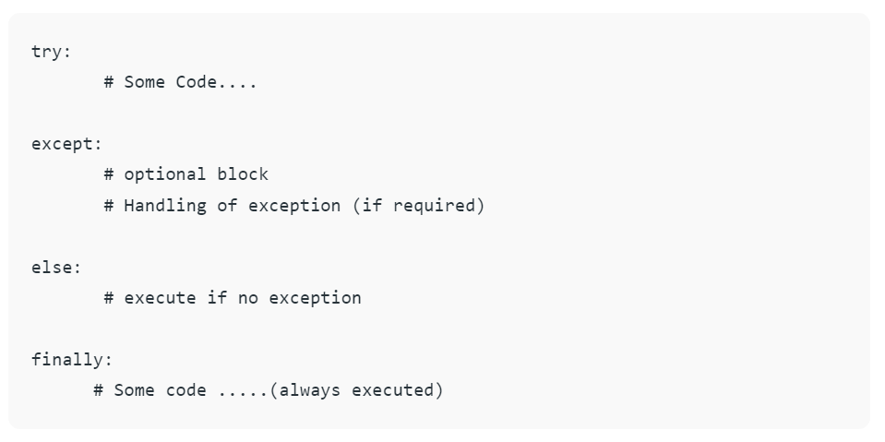

Slide 20
Генерални и специфични исклучоци

Slide 21
a = input()
b = input()
try:
print(int(a)/int(b))
except:
print('Cannot divide a with b')

Slide 22
a = input()
b = input()
try:
print(int(a)/int(b))
except ZeroDivisionError:
print("Cannot divide with 0!")

Slide 23
Повеќе исклучоци
повеќе исклучоци во еден except
повеќе исклучоци во различни except

Slide 24
a = input()
b = input()
try:
print(int(a)/int(b))
except ZeroDivisionError:
print("Cannot divide with 0!")
except ValueError:
print("Must enter two integers!")
except Exception:
print("An error has occurred!")

Slide 25
a = input()
b = input()
try:
print(int(a)/int(b))
except (ZeroDivisionError, ValueError):
print("Please enter two integers a and b, b != 0!")

Slide 26
Листа на built-in исклучоци

Slide 27
Аргумент на исклучокот

Slide 28
try:
b = 10 / 0
except Exception as Argument:
print( 'This is the Argument: ', Argument)

Slide 29



Slide 30

БЛАГОДАРАМ ЗА ВНИМАНИЕТО :)

